Slide 1

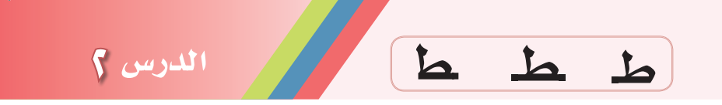

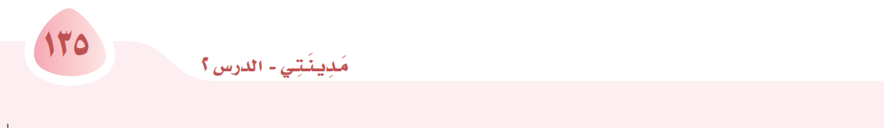

Slide 2


دعــــــاء
بسم الله والحمد الله والصلاة والسلام
على نبينا محمد صلى الله عليه وسلم
اللهم افتح على قلوبنا
اللهم يا معلم إبراهيم علمنا
ويا مفهم سليمان فهمنا وعلمنا ما جهلنا
وانفعنا بما علمتنا وزدنا علما
اللهم افتح لنا فتحًا مبينًا.

Slide 3








Slide 4

صباح الخير يا وطني

Slide 5
استراتيجية التعلم باللعب – البطاقات التعليمية التفاعلية
حَفَرَ
مَنَحَ
رَبِحَ
3
2
بَحْرٌ
4
1
مَسْبَحٌ
5
أَلْبَسُ
7
أَلْفُ
صَفَّقَ
8
6
أختار رقم وأقرأ الكلمة الظاهرة خلف الرقم

Slide 6

أكتب ما يملى علي :
الهدف : كتابة الحروف الهجائية التي درستها في أشكالها المختلفة من الذاكرة البعيدة .

Slide 7



اليوم:
التاريخ: / / 14 هـ
الوحدة : الثالثة
عنوان الوحدة : مدينتي
الـمكون :
الـمهارة : التحدث والقراءة .

Slide 8







طالبة تسال طالبة
ما عنوان الوحدة التي ندرسها ؟
كم رقمها؟
ما لونها ؟
كم عدد حروفها؟

Slide 9


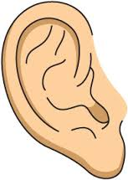


مهارات اللغة العربية
أقرأ
أكتب
أستمع
أتحدث

Slide 10
جدول التعلم
ماذا أعرف ؟ | ماذا أريد أن أتعلم؟ | ماذا تعلمت ؟

Slide 11





هيا نستمع ونشاهد هذه القصة وبعدها سيكون هناك مناقشة فيما شاهدناه
ونتذكر قوانين الاستماع .
قوانين الاستماع

Slide 12


Slide 13


أهلًا أهلًا حرف الطاء
للدرس اسمك عنوانًا
نهديك أحلى الألوان
لتزداد جمالا وبيانًا

Slide 14
الأهداف
- تسمية الحرف باسمه الهجائي.
تلوين الحرف باللون المناسب.
- المقارنة بين اسم الحرف والصورة .

Slide 15
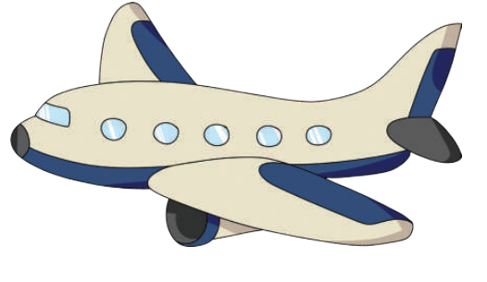
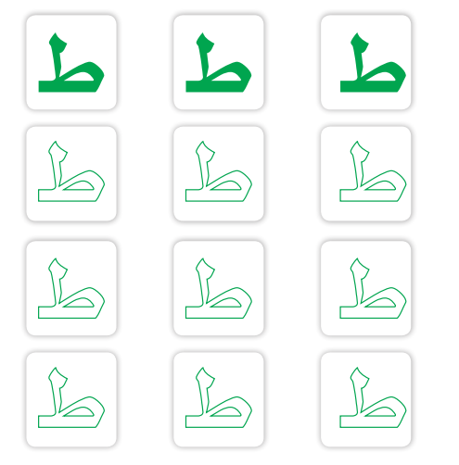
مالون حرف الطاء؟
كم مرة تكرر حرف الطاء؟
ما فوائد الطائرة ؟

Slide 16
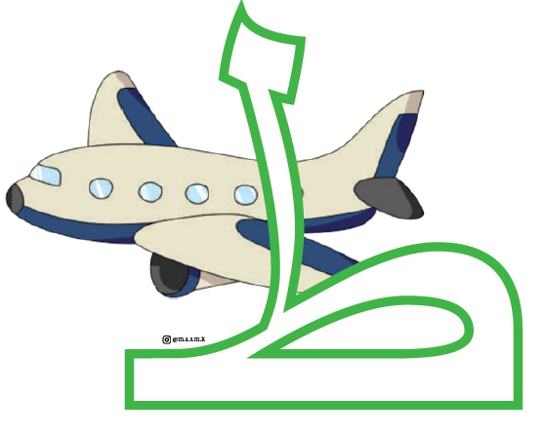

Slide 17

أصدقاء حرف الطاء
الانتقال إلى صندوق المفاجآت

Slide 18

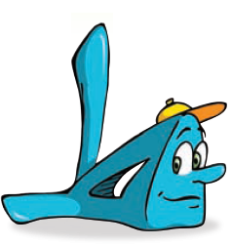




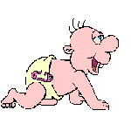

Slide 19
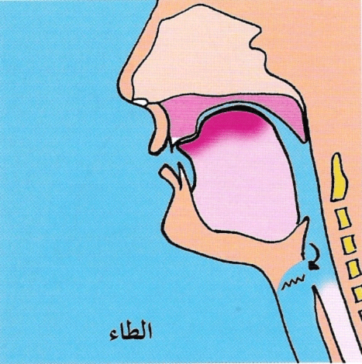
وتخرج من طرف اللسان
مع أصول الثنايا العليا

Slide 20

الأهداف
من خلال هذا المكون يتوقع من التلميذ – ة تحقيق الأهداف التالية :
- التحدث عن مضمون الصور.
- تطبيق آداب الاستماع أثناء الاستماع للنص.

Slide 21
أشاهد صورا ما أجملها
وأعبر عنها بالنظر
ألاحظ أصف ما تـحمله
وأصغي للنص الـمنتظر

Slide 22
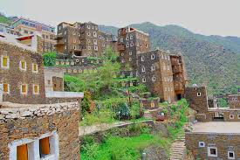
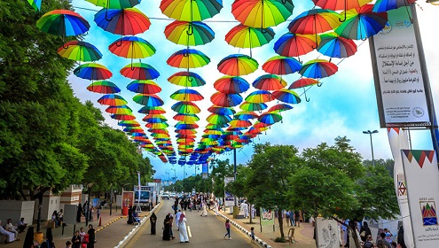

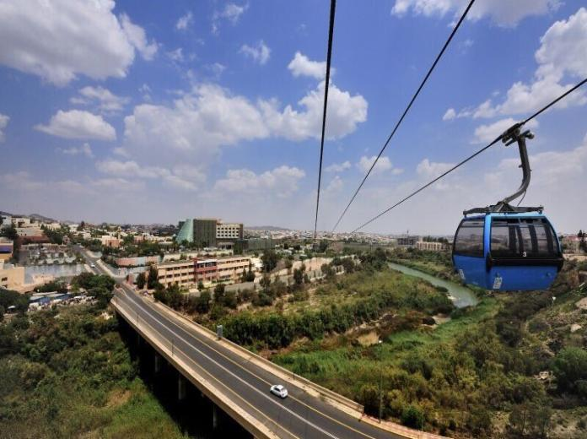
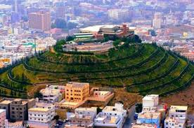
من أنا
مكة المكرمة
ستكون لنا رحلة جوية لمدينة من مدن مملكتنا الحبيبة.
الرياض
عرض فديو لمدينة أبها

Slide 23

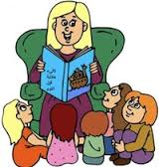

ما هي قوانين التحدث؟

Slide 24
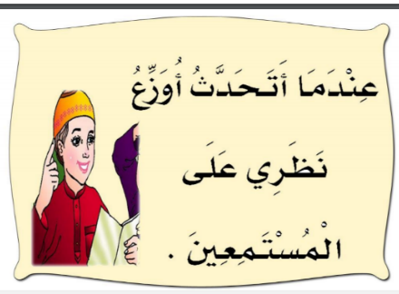
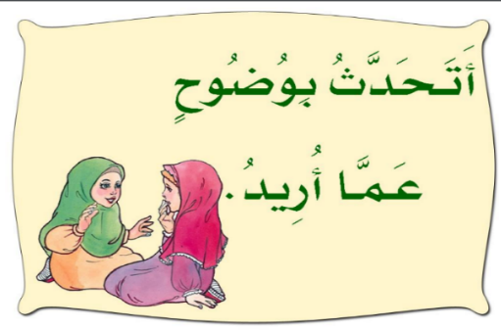
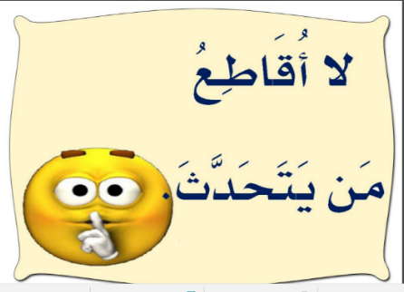
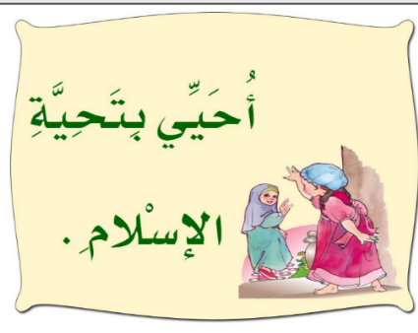
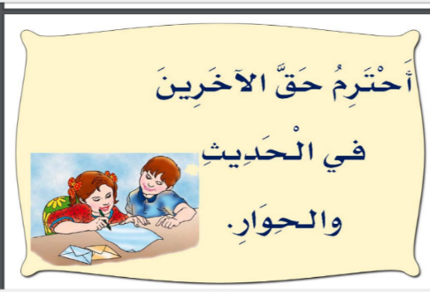
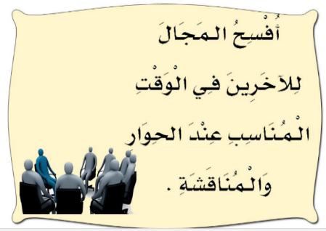
ماهي قوانين التحدث

Slide 25






أدوات الاستفهام
متى
ماذا
لماذا
أين
كم
كيف

Slide 26
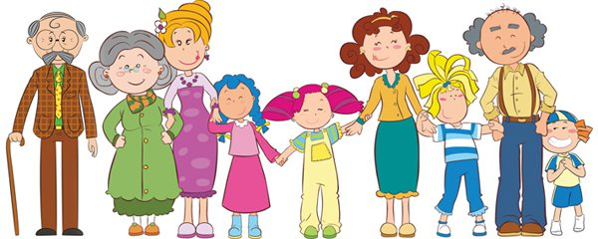


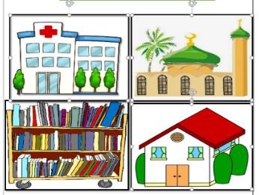
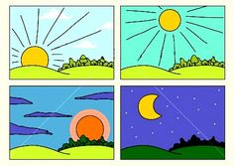
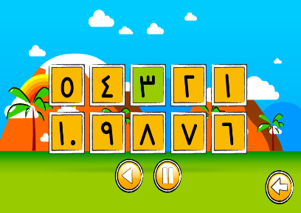
عناصر الصورة
للسؤال عن الأشخاص
للسؤال عن الصوت
للسؤال عن الألوان
للسؤال عن المكان
للسؤال عن الزمن
للسؤال عن العدد

Slide 27
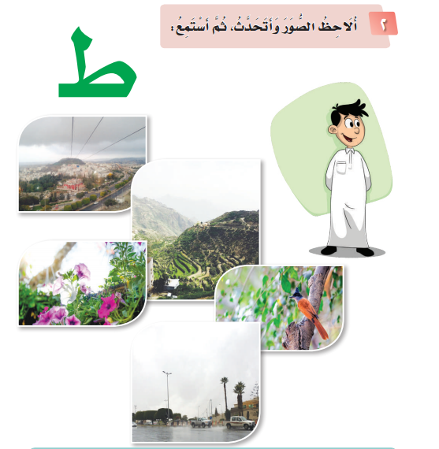
أنظر للصور في كتابي وأطرح أسئلة متنوعة على الصور :

Slide 28
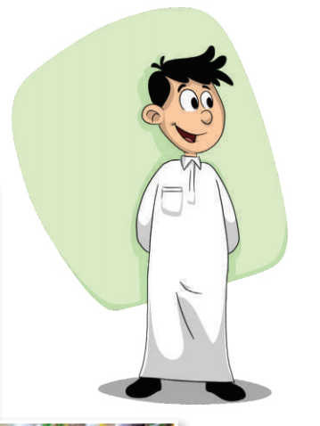
ما اسم هذا الولد ؟
ما اسم مدينته؟
مم تبنى البيوت القديمة ؟

Slide 29
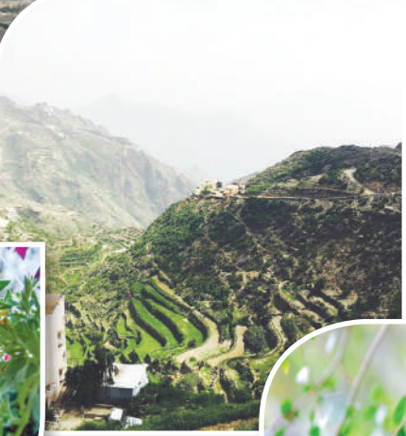
كيف نبتت هذه الأشجار؟
من أوجد هذه الطبيعة ؟
ما واجبنا نحو الخالق؟
ما اللون الأكثر ظهورًا في الصورة ؟
ما الأصوات التي يمكن سماعها في الصورة ؟
ما جهود حكومتنا لجعل أبها من أجمل المصايف؟

Slide 30
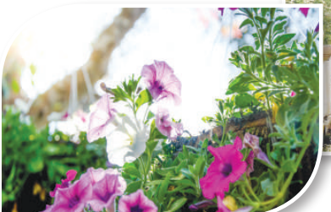
ماذا نشاهد في الصورة ؟
عددي بعضًا من ألوان الزهور؟
أسمي الحاسة التي نشم بها الزهور؟
ما فائدة الزهور؟
كيف نهتم بها ؟
احضار بعضًا من الزهور

Slide 31
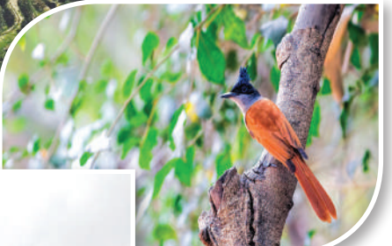
ماذا نشاهد في الصورة ؟
أين يقف العصفور؟
قلدي صوت العصفور

Slide 32
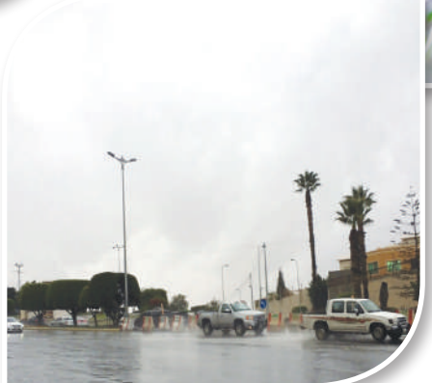
هل الأرض في الصورة جافة أم مبللة؟
من أنزل المطر ؟
ما شعورك عند نزول المطر؟
ماذا يمكن أن يحدث عند تأخر نزول المطر
ماذا نفعل إذا تأخر نزول المطر؟
ماذا نقول عند نزول المطر؟
هل الأمطار في ابها قليلة أم غزيرة ؟ ما معنى غزير

Slide 33
فكر زاوج شارك
كيف نحمي أنفسنا من
الأخطار أثناء نزول المطر ؟

Slide 34

الاستماع للنص من الرابط الرقمي

Slide 35

اليوم :
التاريخ : / / 14 هـ
الوحدة :الثالثة
عنوان الوحدة : مدينتي
الـمكون :
المهارة : التحدث والقراءة

Slide 36
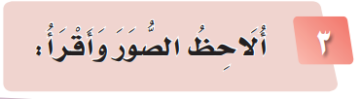

الأهداف:
من خلال هذا المكون يتوقع من التلميذ -ة تحقيق الأهداف التالية :
قراءة النص مقترنًا بالصور قراءة تردادية مع المعلم.
قراءة كلمات الدرس المبرزة قراءة بصرية .

Slide 37

أنشودة مكون ألاحظ الصور وأقرأ
لون عدد صوت شخص
صور فيها معنى الدرس
ويليها عبارات تـحمل
كلمات أقرؤها بتأمل

Slide 38


ما هي فوائد القراءة؟

Slide 39
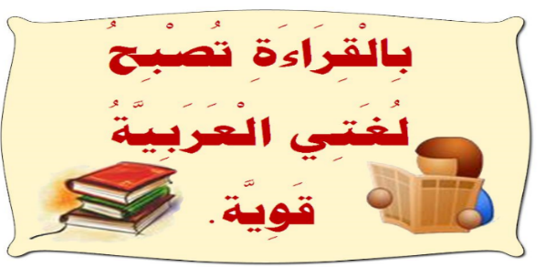


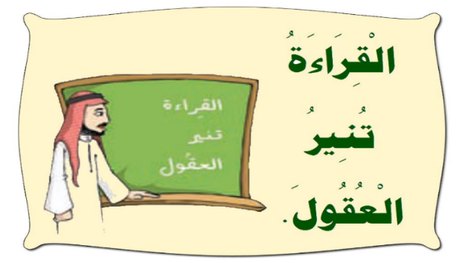


فوائد القراءة

Slide 40
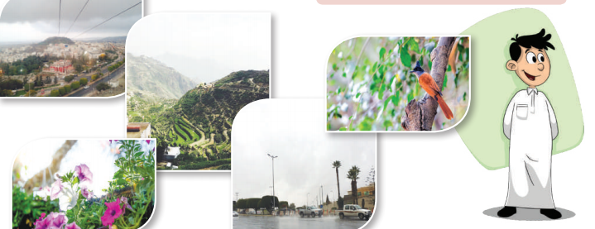

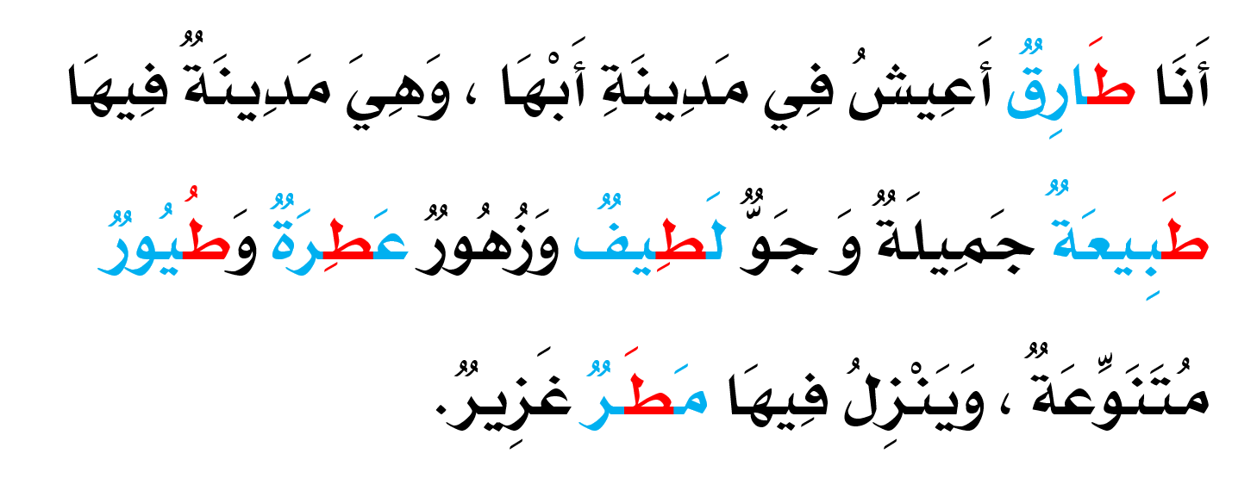

Slide 41
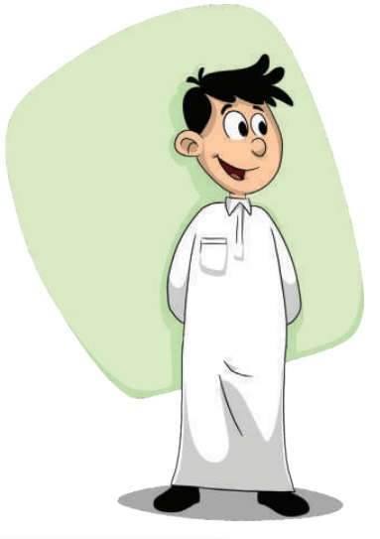
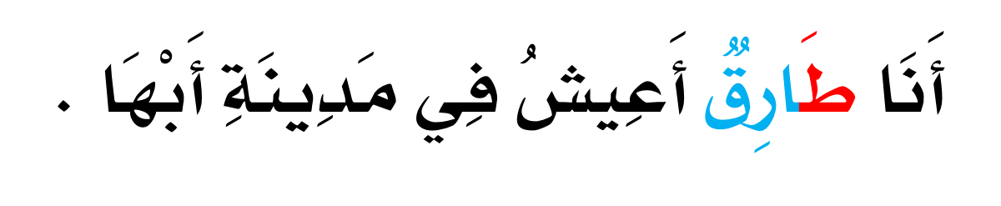
  شخصية اليوم يعرفنا بنفسه ومدينته فماذا يقول؟

Slide 42
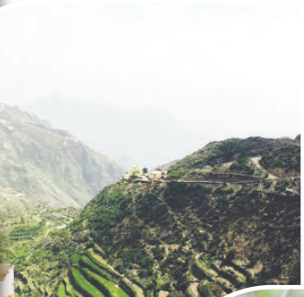

  أصف مدينة أبها ؟
1

Slide 43


2

Slide 44
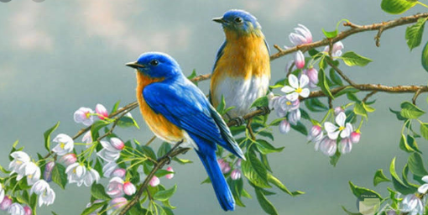

3

Slide 45
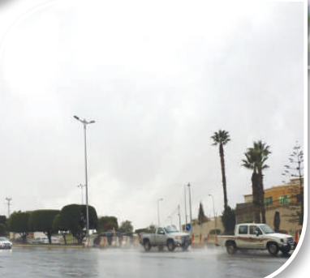

4

Slide 46
فكر زاوج شارك
نفخر بوطننا الحبيب
كيف نخدمه ؟
أحبك يا وطني

Slide 47
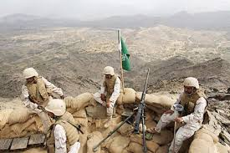
من هؤلاء ؟.
ما واجبنا نحوهم .
كلنا جنود للوطن

Slide 48

عبارات التعلم التعاوني

Slide 49


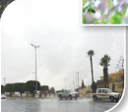





اليوم : المادة: لغتي
التاريخ : / / 14 هـ الوحدة : الثالثة
الموضوع : حرف الطاء المكون :ألاحظ الصور وأقرأ
الاستراتيجية : النصف والنصف الآخر الزمن : 3 دقائق
الهدف : قراءة الجمل قراءة صحيحها وربطها بالصورة المناسبة . أسلوب التنفيذ: جماعي
اسم المجموعة
................................................
أصل الجملة بالصورة المناسبة :

Slide 50
اليوم : المادة: لغتي
التاريخ : / / 14 هـ الوحدة : الثالثة
الموضوع : حرف الطاء المكون :ألاحظ الصور وأقرأ
الاستراتيجية : النصف والنصف الآخر الزمن : 3 دقائق
الهدف : قراءة الجمل قراءة صحيحها وربطها بالصورة المناسبة . أسلوب التنفيذ: جماعي
اسم المجموعة
................................................
أصل الجملة بالصورة المناسبة :

Slide 51
أحلل الجملة إلى كلمات
6
5
4
3
2
1

Slide 52

اليوم : المادة: لغتي
التاريخ : / / 14 هـ الوحدة : الثالثة
الموضوع : حرف الطاء المكون :ألاحظ الصور وأقرأ
الاستراتيجية : الاصطفاف المنطقي الزمن : 4 د
الهدف : ترتيب الكلمات لتصبح جملة مفيدة أسلوب التنفيذ: جماعي
اسم المجموعة
................................................
أُرَتِّبُ الْكَلِمَاتِ الآتِيَةَ لِتُصْبِحَ جُمْلَةً مُفِيدَةً.
..............................................................................................................................................................................................................

Slide 53

اليوم : المادة: لغتي
التاريخ : / / 14 هـ الوحدة : الثالثة
الموضوع : حرف الطاء المكون :ألاحظ الصور وأقرأ
الاستراتيجية : الاصطفاف المنطقي الزمن : 4 د
الهدف : ترتيب الكلمات لتصبح جملة مفيدة أسلوب التنفيذ: جماعي
اسم المجموعة
................................................
أُرَتِّبُ الْكَلِمَاتِ الآتِيَةَ لِتُصْبِحَ جُمْلَةً مُفِيدَةً.
..............................................................................................................................................................................................................

Slide 54
استراتيجية كرة الثلج
أتدرج في قراءة الجملة قراءة معبرة

Slide 55
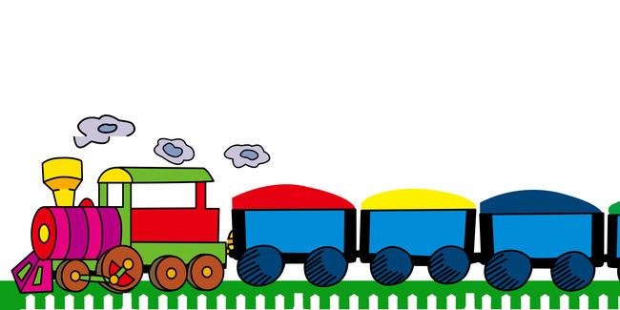
الهدف | المادة | الدرس | التعلم باللعب | الزمن
قراءة الجمل قراءة صحيحة | لغتي | حرف ط | القطار السريع | 4 دقائق
القطار السريع
قطار التعلم على وشك أن يغادر المحطة يا صغيرتي
نريد منك الجلوس في القطار وقراءة الجملة التي أمامك
  يتم صف الطالبات في وسط الفصل على هيئة قطار
  تعرض المعلمة البطاقات على الطالبات
  تقرا كل طالبة بطاقتها بصوت واضح
  تصحيح الأخطاء إن وجدت من قبل الطالبة التي تليها
  عرض نشيد القطار وإنشاد الطالبات معه

Slide 56


Slide 57
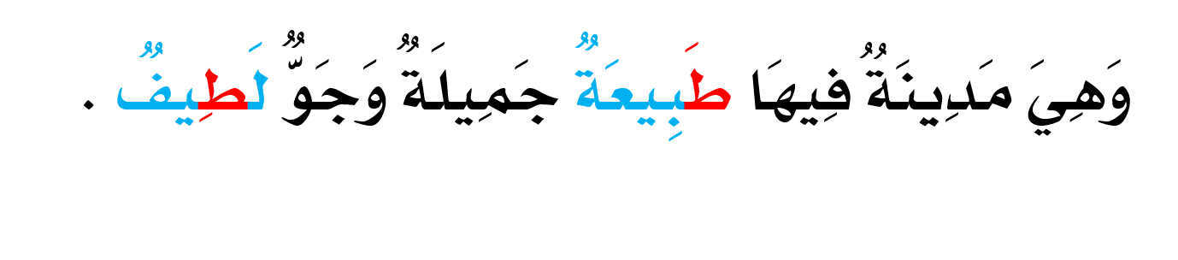

Slide 61



فاصل رياضي

Slide 62
استراتيجية الاصطفاف المنطقي
المكون : ألاحظ الصور وأقرأ الجمل
الزمن : (4) دقائق
الهدف : ترتيب الجمل لتصبح نصا مترابطا .

Slide 63
أرتب الجمل لتصبح نصا مترابطا بوضع رقم أمام الجملة :
اسم المجموعة :.................................
فتح الكتاب وترتيب الجمل

Slide 64
أستخرج الكلمات التي بها حرف الطاء

Slide 65
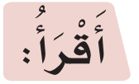






Slide 66
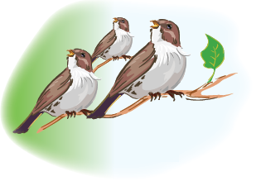
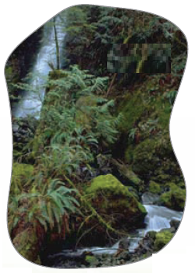
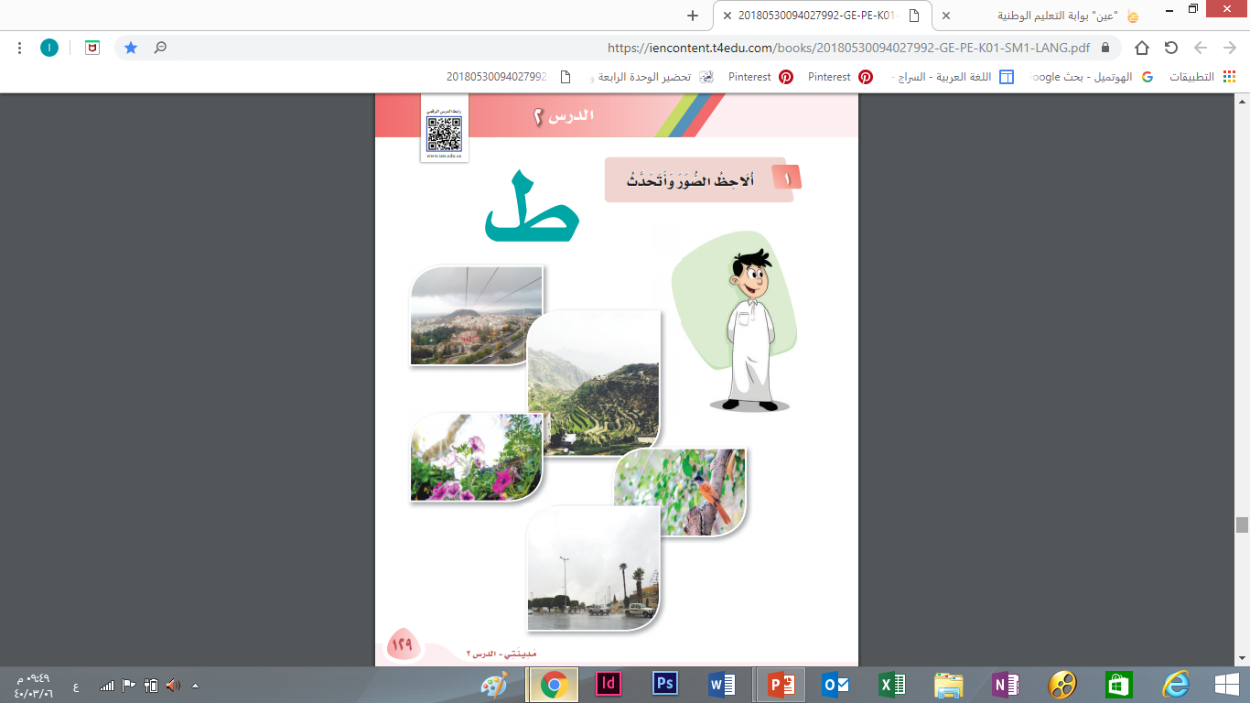




اليوم : المادة: لغتي
التاريخ : / / 14 هـ الوحدة : الثالثة
الموضوع : حرف الطاء المكون :ألاحظ الصور وأقرأ
الاستراتيجية : الدقيقة الواحدة الزمن : دقيقة واحدة
الهدف : قراءة الكلمة قراءة صحيحة وربطها بالصورة أسلوب التنفيذ: جماعي
اسم المجموعة
................................................
*أكتب رقم الصورة تحت الكلمة
4
3
2
1

Slide 67
انتهى الوقت...

Slide 68
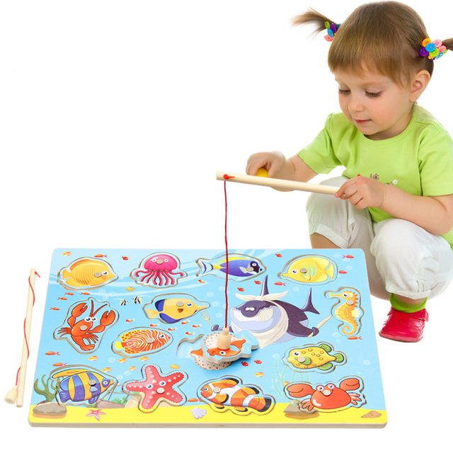
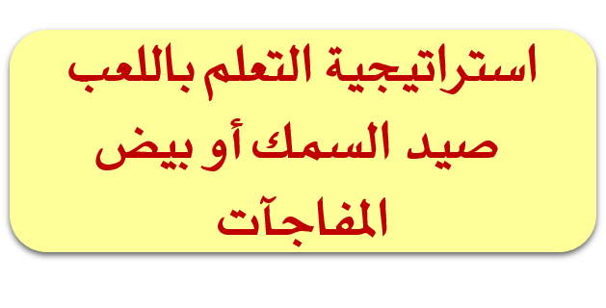


Slide 69


اليوم : المادة: لغتي
التاريخ : / / 14 هـ الوحدة : الثالثة
الموضوع : حرف الطاء المكون :ألاحظ الصور وأقرأ
الاستراتيجية : المساجلة الحلقية الشفهية الزمن : 5 دقائق
الهدف : قراءة كلمات تحتوي على الحرف ط أسلوب التنفيذ: جماعي
اسم المجموعة
................................................
أقرأ الكلمات التي أمامي حسب رقمي في المجموعة .
3
2
1
5
6
4

Slide 70


مَطَرٌ
طَبِيعَةٌ
طَارِقٌ
عَطِرَةٌ
لَطِيفٌ
طُيُورٌ

Slide 71
مَطَرٌ
طَبِيعَةٌ
طَارِقٌ
عَطِرَةٌ
لَطِيفٌ
طُيُورٌ

Slide 72
مَطَرٌ
طَبِيعَةٌ
طَارِقٌ
عَطِرَةٌ
لَطِيفٌ
طُيُورٌ

Slide 73
مَطَرٌ
طَبِيعَةٌ
طَارِقٌ
عَطِرَةٌ
لَطِيفٌ
طُيُورٌ

Slide 74
مَطَرٌ
طَبِيعَةٌ
طَارِقٌ
عَطِرَةٌ
لَطِيفٌ
طُيُورٌ

Slide 75
مَطَرٌ
طَبِيعَةٌ
طَارِقٌ
عَطِرَةٌ
لَطِيفٌ
طُيُورٌ

Slide 76


أفتح كتابي وأقرأ
بصوت واضح

Slide 77

ماذا تعلمنا في درسنا
هذا اليوم ؟
تعلمنا اليوم

Slide 78



اليوم :
التاريخ : / / 14 هـ
الوحدة :الثالثة
عنوان الوحدة : مدينتي
الـمهارة : القراءة
الـمكون :

Slide 79
استراتيجية التعلم باللعب – البطاقات التعليمية التفاعلية
أحلل كلمة طارق
ما نوع المد في كلمة
طُيُور
1
2
أصل الحروف التالية
ل ط ي ف
ما معنى غزير
4
3
أختار رقم وأجيب عن السؤال

Slide 80



بريد لغــتي

Slide 81

استراتيجية ساعي البريد
أنا ساعي بريد لغتي احمل رسائل بها كلمات وجمل من كتاب لغتي
وكما تعلمون يا صديقاتي أن القراءة سبيل المعرفة وأنا ذكية أرسل كل مفيد وهذه جمل أريد منكن قراءتها بصوت واضح
تطبع جمل الدرس السابق وتوضع كل جملة في ظرف وتعطى كل مجموعة ظرف

Slide 82
جدول التعلم
ماذا أعرف ؟ | ماذا أريد أن أتعلم؟ | ماذا تعلمت ؟

Slide 83

الأهداف:
يتوقع من التلميذ - ة تحقيق الأهداف التالية :
قراءة الكلمات التي تحوي الحرف ( ط ) بأوضاعه.
نطق الحرف ( ط ) بحركاته القصيرة .
معرفة الحركات القصيرة وتسميها .

Slide 84

أنشودة مكون أقرأ الكلمات ثم أجرد الحرف
الآن نقرأ ونـجرد
حرف الطاء بالأصوات
لنحفظ أشكال الـحـرف
ومواقعه في الكلمات

Slide 85

طُ

Slide 86

ـطَـ

Slide 87

ـطِـ

Slide 88







يَطْ
طُ
طِ
طَ

Slide 89





ُ
طٍ
طُ
طًا

Slide 90


الهدف | المادة | الدرس | الاستراتيجية | الزمن
تعزيز الذكاء البصري خلق جو من المتعة التحفيز على التعلم | لغتي | حرف الطاء | مكعبات الليغو | 3دقائق
تقوم الطالبة بتركيب القطع بحيث تضع الحرف المجرد مع الكلمة
تَـ
طِ
طُـ
طَ
طَ
طُور
عَطِرَة
مَطَر
طَبِيعَة

Slide 91
اليوم : المادة: لغتي
التاريخ : / / 14 هـ الوحدة : الثالثة
الموضوع : حرف الطاء المكون : أٌقرأ الكمات وأجرد الحرف
الاستراتيجية : الدلالات اللفظية الزمن : 3 دقائق
الهدف : تمييز الحرف المستهدف بأصواته وأوضاعه أسلوب التنفيذ: جماعي
اسم المجموعة
................................................
أحدد مع أفراد مجموعتي موقع حرف ( ط) في الكلمات التالية بوضع علامة
الكلمة | ط | ــطــ | ـط | ط
طَارِق
بَطَّة
رَبَطَ
شَرْط
مَطَّاط

Slide 92





اليوم : المادة: لغتي
التاريخ : / / 14 هـ الوحدة : الثالثة
الموضوع : حرف الطاء المكون : أٌقرأ الكمات وأجرد الحرف
الاستراتيجية : الدلالات اللفظية الزمن : 3 دقائق
الهدف : تمييز الحرف المستهدف بأصواته وأوضاعه أسلوب التنفيذ: جماعي
اسم المجموعة
................................................
أحدد مع أفراد مجموعتي موقع حرف ( ط) في الكلمات التالية بوضع علامة
الكلمة | ط | ــطــ | ـط | ط
طَارِق
بَطَّة
رَبَطَ
شَرْط
مَطَّاط

Slide 93



مجموعة ( )
اليوم : المادة: لغتي
التاريخ : / / 14 هـ الوحدة : الثالثة
الموضوع : حرف الطاء المكون :أٌقرأ الكلمات وأجرد الحرف
الاستراتيجية : تدريس الأقران الزمن : 5 دقائق
الهدف : تجريد حرف الطاء من الكلمة أسلوب التنفيذ: ثلاثي
الطالبة التي تطرح السؤال ( مقدمة السؤال ) | الطالبة التي تجيب عن السؤال ( مجيبة السؤال ) | الطالبة التي تكتب الأفكار ( المسجلة )
- أقرأ وأجرد حرف الطاء في الكلمة التالية ( طَبِيب) |  | ... .....................................................................................................................
- أقرأ وأجرد حرف الطاء في الكلمة التالية ( طِين ) |  | ..........................................................................................................................
- أقرأ وأجرد حرف الطاء في الكلمة التالية ( طُيور ) |  | ..........................................................................................................................

Slide 94

الأهداف
من خلال هذا المكون يتوقع من التلميذ – ة تحقيق الأهداف التالية :
1- تميز بين الحركة القصيرة والمد .

Slide 95
صوت الفتحة أفتح شفتـي
ومع الألف أطيل الصوت
صوت الضم أضم شفتـي
ومع الواو أطيل الصوت
صوت الكسرة أخفض شفتـي
ومع الياء أطيل الصوت

Slide 96


طِ
طَ
طُ
طِي
طُو
طَا
عرض وسيلة حديقة الأصوات القصيرة والطويلة والاستماع للقصة من قبل الطالبات

Slide 97



ي
و
ا
طِي
طَا
طُو

Slide 98
طِـيـ
طُـو
طَا
طِ
طُ
طَ

Slide 99

طُو
طِي
طَا
ط
ط
ط

Slide 100


اسم المجموعة :......................
أكتب الحرف بأصواته القصيرة والطويلة (المد)
مع أفراد المجموعة

Slide 101

استراتيجية تثبيت الإجابة
لكل مجموعة وردة الحرف بأصواته الطويلة والقصيرة وستة ملاقط

Slide 102


Slide 103




طَرِيق
آسِف
طَبِيب
حَسَبَ
أَمَرَ
سَامِي
أي المجموعات جميع كلماتها تحتوي على حرف الطاء
َ
بَطُّ
رَبَطَ

Slide 104
اليوم : المادة: لغتي
التاريخ : / / هـ الوحدة : الثالثة
الموضوع : حرف الطاء المكون : أميز بين الصوت القصير والصوت الطويل
الاستراتيجية : خريطة معرفية الزمن : 3 دقائق
الهدف : أميز بين الصوت الطويل والصوت القصير أسلوب التنفيذ: جماعي
اسم المجموعة :..............................
أحلل الكلمات الآتية:
مَطَرُ
..................... | ..................... | ...................... .
طَارِقُ
........................ | ..................... | ..........................
طُيُورُ
........................ | ..................... | ...................... .
طِينُ
....................... | .................... | .......................

Slide 105

أفتح كتابي وأقرأ
بصوت واضح

Slide 106


ماذا تعلمنا في درسنا
هذا اليوم ؟

Slide 107

اليوم :
التاريخ : / / 14 هـ
الوحدة :الثالثة
عنوان الوحدة : مدينتي
الـمكون :
الـمهارة : القراءة والكتابة

Slide 108
جدول التعلم
ماذا أعرف ؟ | ماذا أريد أن أتعلم؟ | ماذا تعلمت ؟

Slide 109


من خلال هذا المكون يتوقع من التلميذ-ة تحقيق الأهداف التالية
1- تتبع الطريقة الصحيحة لكتابة الحرف .
2- كتابة حرف ( ط ) كتابة صحيحة .
الأهداف

Slide 110


أنشودة مكون ألاحظ الحرف وأكتبه
حرفًا عربيًا مشكولا
نبدأ نكتبه مع السهم
على السطر صعودًا ونزولا
ونلاحظ إمساك القلم

Slide 111


خطوات رسم الحرف
أنظر لمعلمتي وهي ترسم حرف الطاء .
أرسم في الهواء حرف الطاء.
أرسم حرف الطاءعلى السبورة الخاصة بي رسما صحيحا على السطر.

Slide 112


Slide 113


Slide 114


Slide 115





أنشطة المجموعات
مـجموعة تلون الـحرف.
مـجموعة تركب مـجسم الـحرف.
مـجموعة ترسم الـحرف على الرمل الطبي
مـجموعة تشكل الـحرف بالصلصال

Slide 116

1- ألتزم الجلسة الصحيحة أثناء الكتابة .
2- أكتب في مكان تكون إضاءته جيدة .
3- أضع القلم بين السبابة والإبهام مستندا على الوسطى .
4-أتجنب ضغط القلم بشدة على الورقة .
أتبع الإرشادات التالية عند الكتابة :
5- أضع قدميّ كلتيهما على الأرض .

Slide 117

ألون الحرف باستخدام الملصقات

Slide 118


اليوم : المادة: لغتي
التاريخ : / / 14 هـ الوحدة : الثالثة
الموضوع : حرف ( ط ) المكون : ألاحظ الحرف وأكتبه
الاستراتيجية : خارطة المفاهيم الزمن : 5 دقائق
الهدف : كتابة الحرف المطلوب بأصواته القصيرة والطويلة وأوضاعه في الكلمة. أسلوب التنفيذ:
اسمي: ......................................
ط.
مواضع الحرف في الكلمة
الحرف بالصوت الطويل
الحرف بالصوت القصير
...........................................................
..........................................................
............................................................
.........................................................
.........................................................
.........................................................
........................................................
.................................ز........................
..........................................................
.........................................................

Slide 119


Slide 120






قطار حرف ط
أخر الكلمة
منفصل
أخر الكلمة
متصل
وسط الكلمة
أول
الكلمة

Slide 122

اليوم :
التاريخ : / / 14 هـ
الوحدة :الثالثة
عنوان الوحدة : مدينتي
الـمكون :
الـمهارة : القراءة - الكتابة

Slide 123

الأهداف
من خلال هذا المكون يتوقع من التلميذ -ة تحقيق الأهداف التالية
1- تطبيق الأنشطة المطلوبة بالشكل الصحيح.
2- قراءة الحروف والكلمات قراءة صحيحة .
3- كتابة ما يملى علي في المكان المخصص.

Slide 124

إنـجَازاتي

Slide 125

من خلال هذا المكون يتوقع من التلميذة تحقيق الأهداف التالية
1- أن تتعرف حرف ( ط ) في الكلمة المكتوبة .
2- أن ترسم دائرة حول حرف ( ط ) في الكلمة .
3- أن تكتب حرف ( ط ) في المكان المخصص.
الأهداف

Slide 126

إن الـحرف له أشكال
في موقعه بالكلمات
سنحيط عليه بدائرة
ويـحمل معه الأصوات

Slide 127





ـطَّـ
ـطَـ
طِـ
طَـ

Slide 128



مشفى الكلمات
ـيُور
.................

Slide 129
مشفى الكلمات
مَـ ـر
...................

Slide 130
مشفى الكلمات
بَـــ
.............

Slide 131
مشفى الكلمات
مَطَّا
............

Slide 132






Slide 133


استراتيجية التعلم باللعب
بيض المفاجآت
الهدف : قراءة كلمات مركبة من الحروف التي سبق دراستها .

Slide 134


Slide 135




طَبِيب
ـب
ـبِـيـ
طَ

Slide 136

استراتيجية التعلم باللعب – البطاقات التعليمية التفاعلية
2
1
طَارِقُ
مَطَرُ
إِفْطَار
4
3
لَطِيفُ
طَرِيقُ
5
7
6
طَالِب
طِينٌ
طُورُ
8
أختار رقم وأقرأ الكلمة ثم الإملاء

Slide 137
استراتيجية التعلم باللعب – البطاقات التعليمية التفاعلية
2
1
طَارِقُ
مَطَرُ
إِفْطَارُ
4
3
لَطِيفُ
طَرِيقُ
5
7
6
طَالِب
طِينٌ
طُورُ
8
أختار رقم وأقرأ الكلمة ثم الإملاء

Slide 138

رُ
ـطَا
إِفْــ

Slide 139
ـرُ
ـطَـ
مَـ

Slide 140
ـفُ
ـطِـيـ
لَـ

Slide 141
قُ
رِ
طَـا

Slide 142
ـبُ
طَـا
لِـ

Slide 143
ـقُ
ـرِيـ
طَـ

Slide 144
رُ
طُـو

Slide 145
ـن
طِيـ

Slide 146




Slide 147


اليوم :
التاريخ : / / 14 هـ
الوحدة :الثالثة
عنوان الوحدة : مدينتي
الـمكون :
الـمهارة : القراءة

Slide 148


Slide 149



Slide 150


Slide 151
ماذا تعلمنا في درسنا هذا اليوم ؟

Slide 152
لِ
بِ
رُ
فَ
نُ
مِ
حَ
تُ
قِ
سَ
دُ
صِ
طِ
أُ

Slide 153
لِي
بِي
رُو
فَا
نُو
مِي
حَا
تُو
قِي
سَا
دُو
صِي
طُو
أُو

Slide 154

الواجب
أجمع صورًا عن مدينة من مدن المملكة وأتحدث عنها

Slide 155

اللهم لك الحمد كما ينبغي لجلال وجهك وعظيم سلطانك ،،

Slide 156

لا نسمح باستخدام العرض تجاريًا
ملاحظة : أوراق العمل تطبع من نفس عرض البور بوينت

Slide 157
تم بحمد الله
أسأل الله التوفيق والسداد لنا ولكم
إعداد: أ.منى القحطاني

